Slide 1
Российский университет дружбы народов Факультет физико-математических и естественных наук Лабораторная работа №1 Операционные системы
Выполнил студент 1 курса группы НПМбд-01-20 Дарижапов Тимур Андреевич
Москва 2021 г.

Slide 2
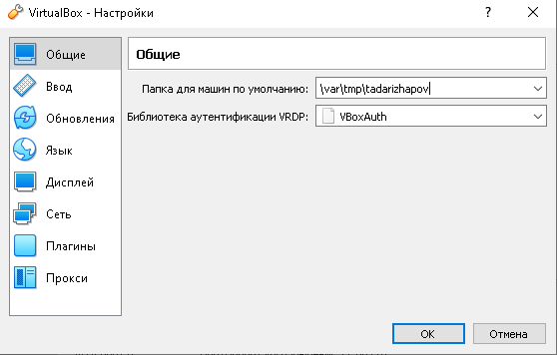
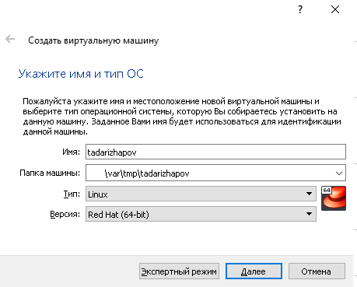
Цель работы: приобретение практических навыков установки операционной системы на виртуальную машину, настройки минимально необходимых для дальнейшей работы сервисов
Ход работы: Проверим в свойствах VirtualBox месторасположение каталога для виртуальных машин. В поле Папка для машин (рис.1) должно стоять /var/tmp/имя_пользователя. В моём случае – tadarizhapov. Если указан другой каталог, то требуется изменить его.

Slide 3
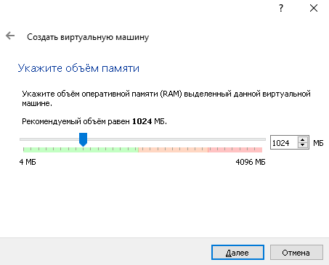
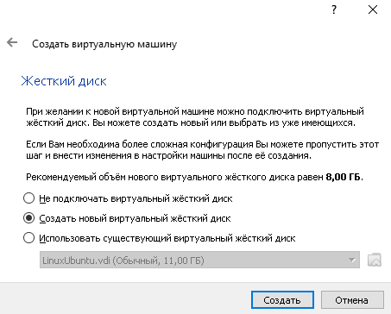
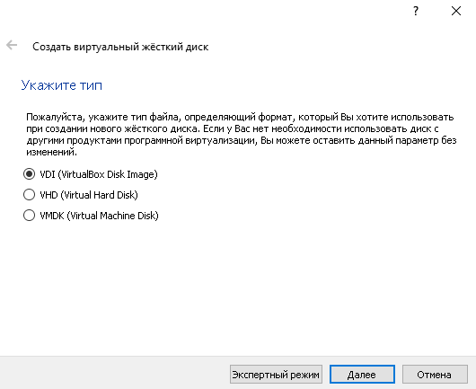
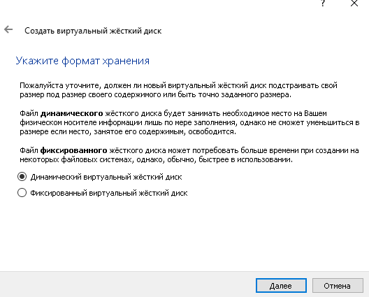
Создаём новую виртуальную машину. Имя – tadarizhapov. Система Linux. Версия – Red Hat. Объём памяти. В моём случае – 1 ГБ. Задаём конфигурацию жёсткого диска. Новый виртуальный жёсткий диск. Тип – VDI(VirtualBox Disk Image).
Формат хранения – Динамический жёсткий диск.

Slide 4
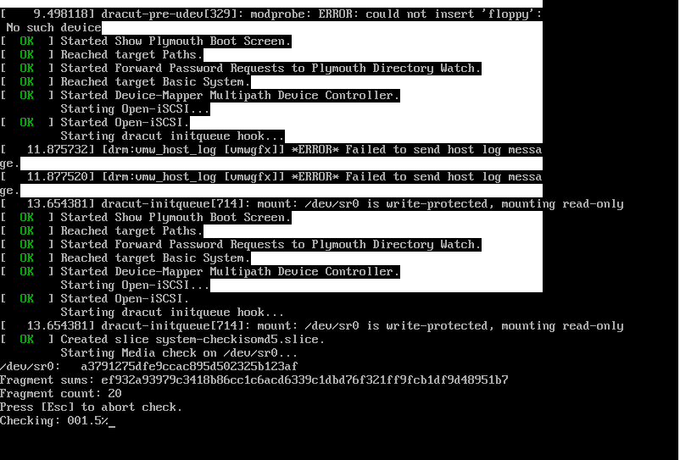
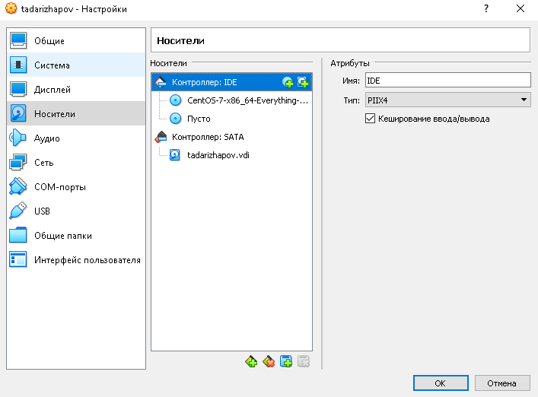
Укажем имя и размер файла. Желательно использовать 40 ГБ и больше. Заходим в Свойства – Носители. Добавляем новый привод оптических дисков и выбираем образ CentOS-7-x86. После запускаем виртуальную машину.

Slide 5
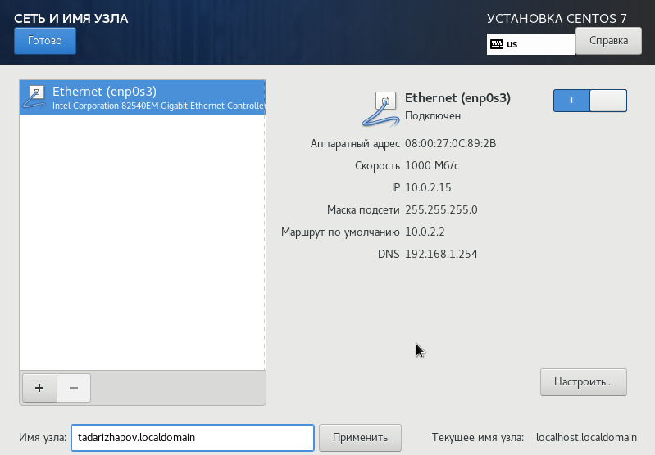
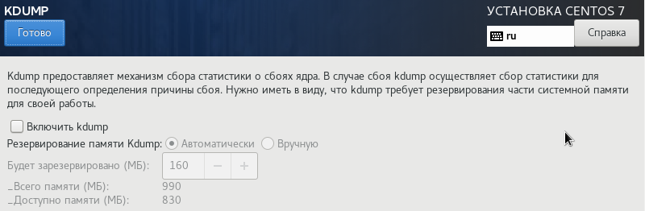
В окне настройки установки находим выбор программ. Выбираем Сервер с GUI и Средства разработки.
Выключаем KDUMP.
Места установки не трогаем. Заходим в Сеть и имя узла. Включаем интернет. Имя узла – tadarizhapov.localdomain

Slide 6
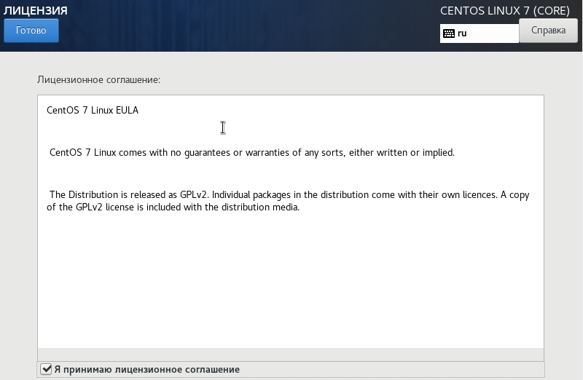
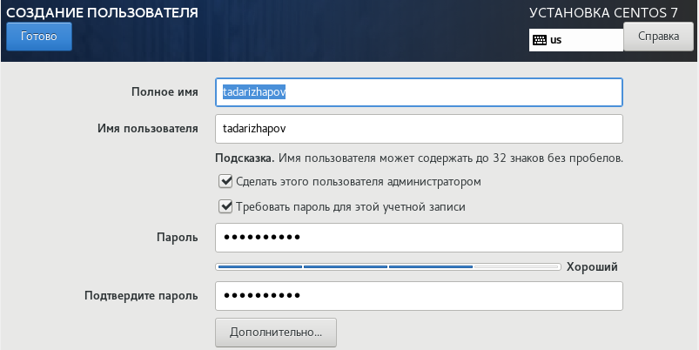
Устанавливаем пароли. Установка длилась 2 часа и успешно закончилась! Перезагружаем. Принимаем лицензию.

Slide 7
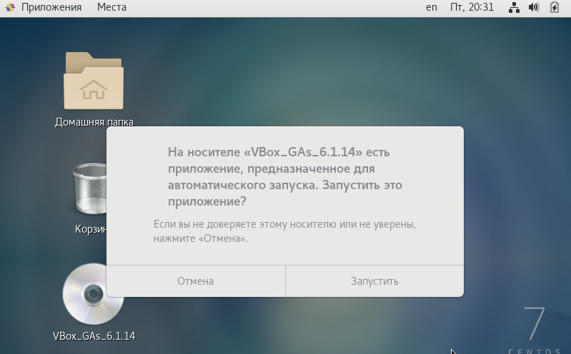
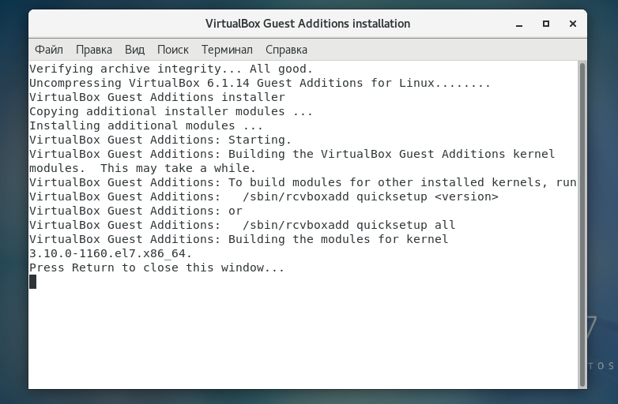
ОС запустилась! Теперь нужно подключить образ диска дополнений гостевой ОС. Подключение успешно завершилось. Работа закончена.
Вывод: я научился практическим навыкам установки операционной системы на виртуальную машину, настроил минимально необходимые для дальнейшей работы сервисы.

Slide 8
Спасибо за внимание!

